Slide 1
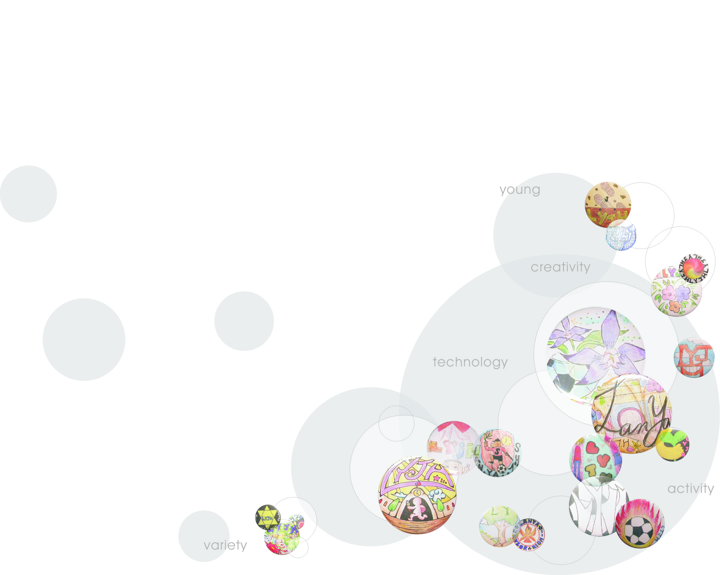

國中輔導數位系統填寫說明
(二代校務行政)
【家長端】

Slide 2
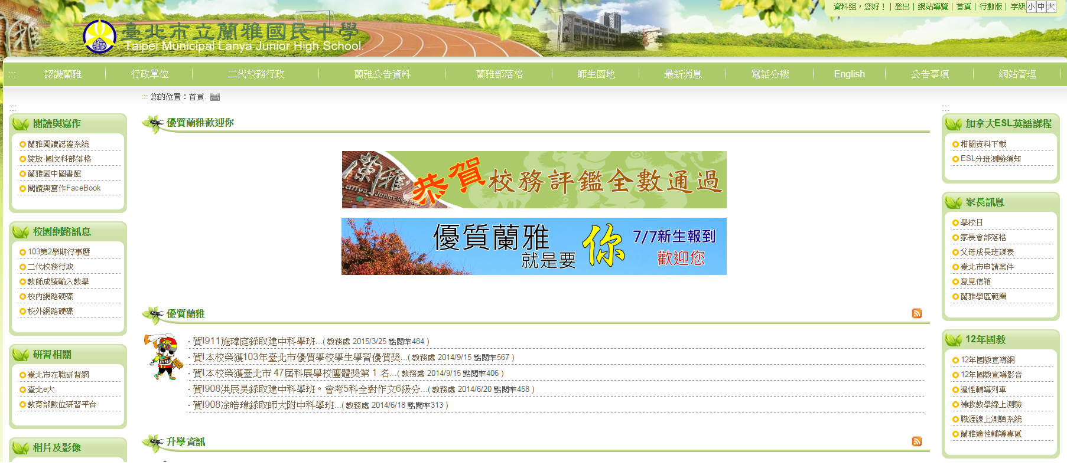
蘭雅國中首頁
二代校務行政系統

Slide 3
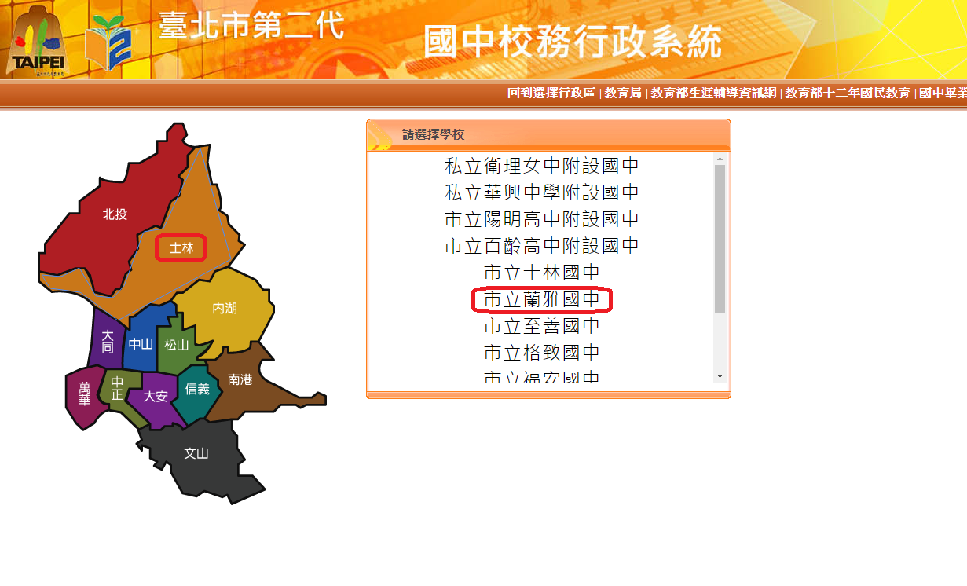
國中校務行政系統

Slide 4
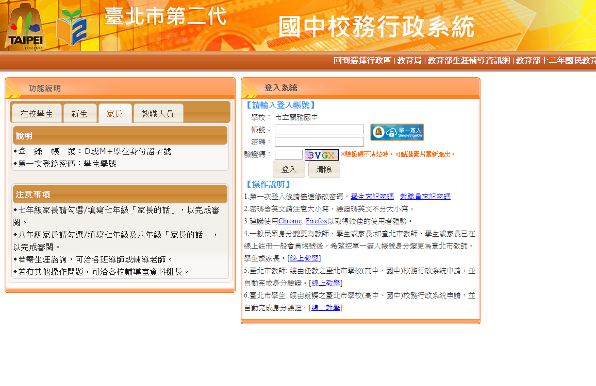
國中校務行政系統
 | 七八九年級家長
帳號 | (媽媽)M+小孩身分證字號 (爸爸)D+小孩身分證字號
密碼 | 學生學號

Slide 5
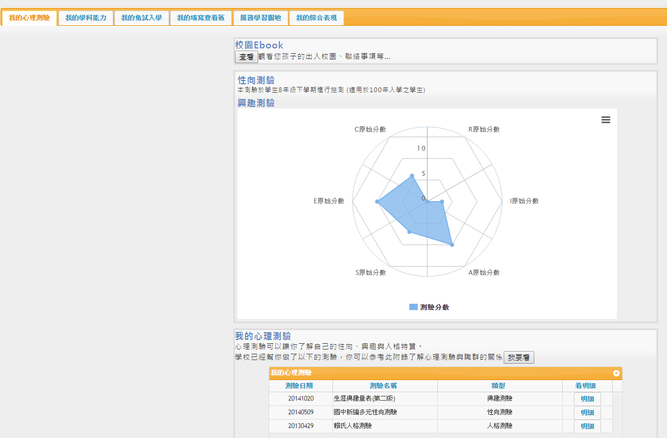
1.我的心理測驗
點選明細可進入查看
7下-賴氏人格測驗
8下-多元性向測驗
9上-生涯興趣量表

Slide 6
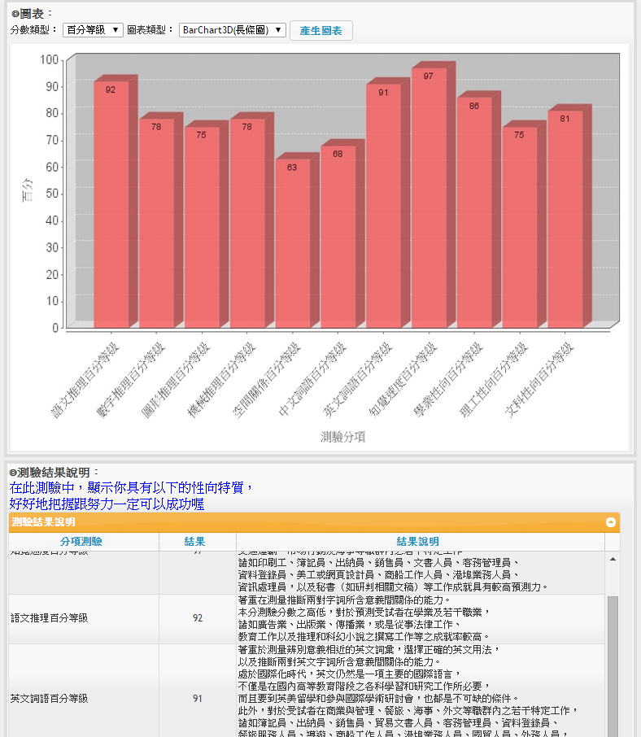
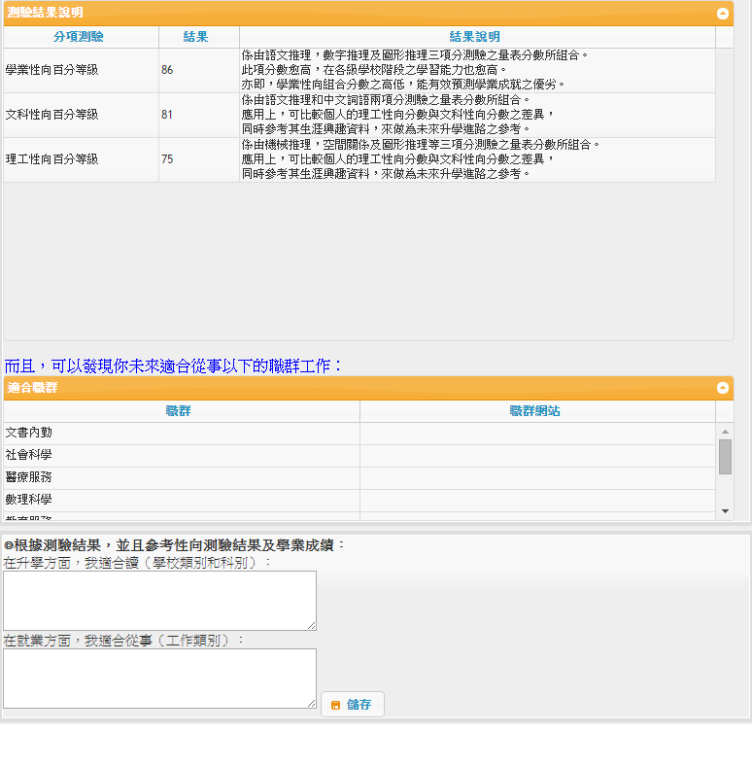
1.我的心理測驗
可察看學生心理測驗結果以及說明解釋

Slide 7
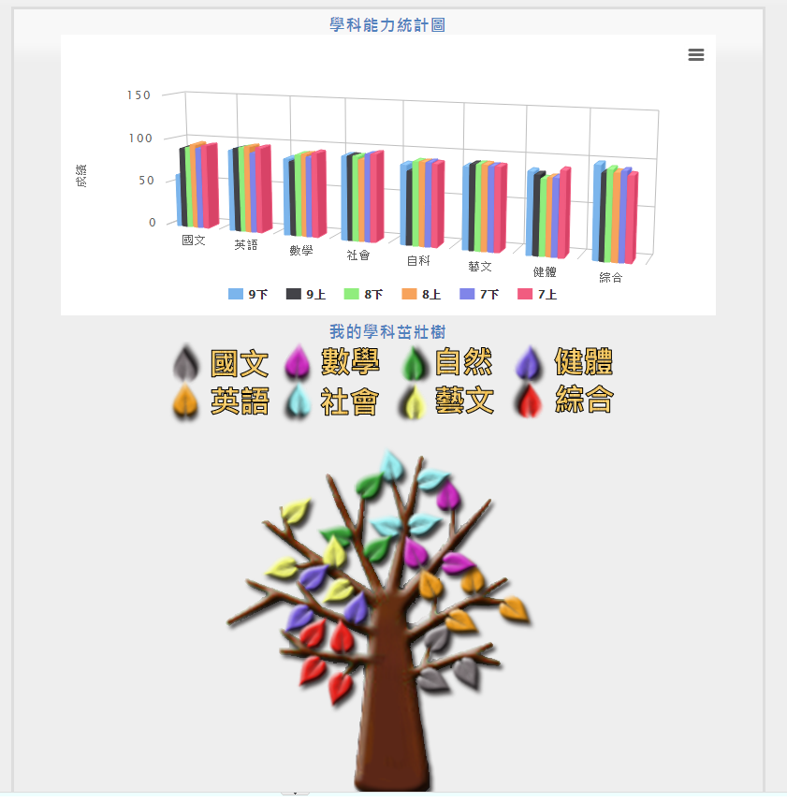
2.我的學科能力

Slide 8
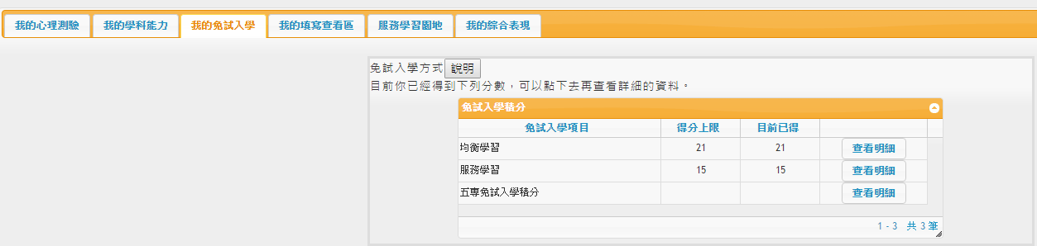
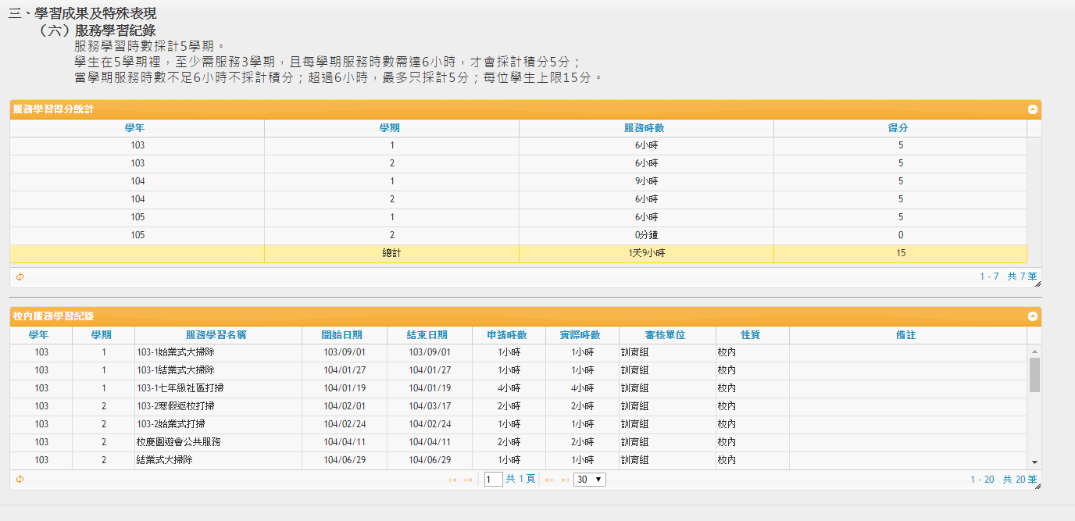
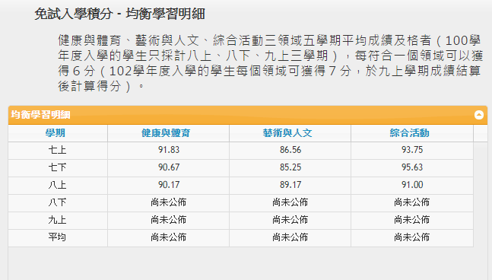
3.我的免試入學
點選查看明細

Slide 9
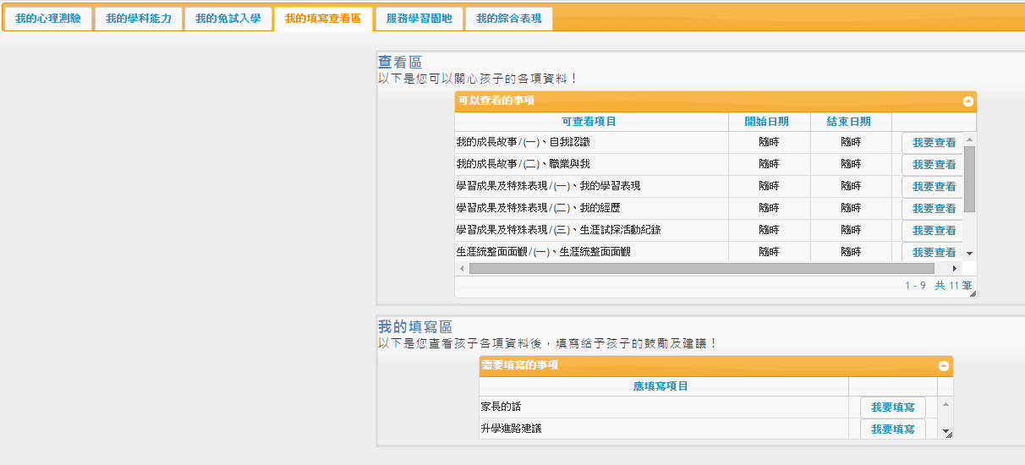
4.我的填寫查看區
點選我要查看:
1.自我認識
2.職業與我
3.我的學習表現
4.我的經歷
5.生涯試探活動紀錄
6.生涯統整面面觀
7.生涯諮詢紀錄
8.行為表現獎懲紀錄
點選我要填寫:
家長的話-每學年給予孩子鼓勵與建議(下學期)
升學進路建議-九下填寫

Slide 10
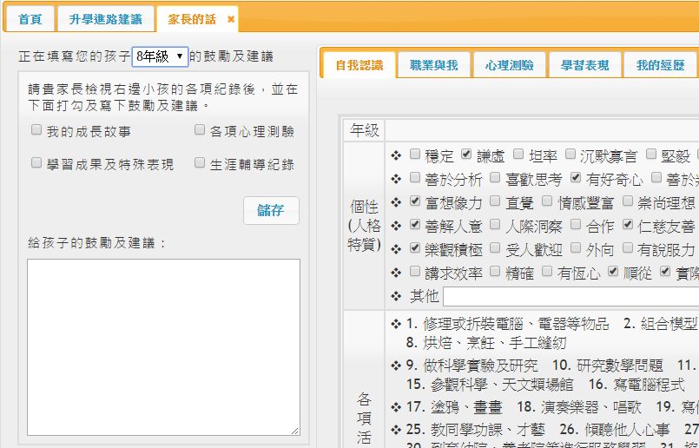
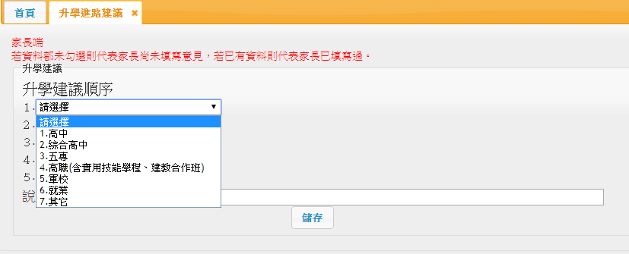
4.我的填寫查看區
家長的話-每學年給予孩子鼓勵與建議(下學期)
升學進路建議-九下填寫

Slide 11
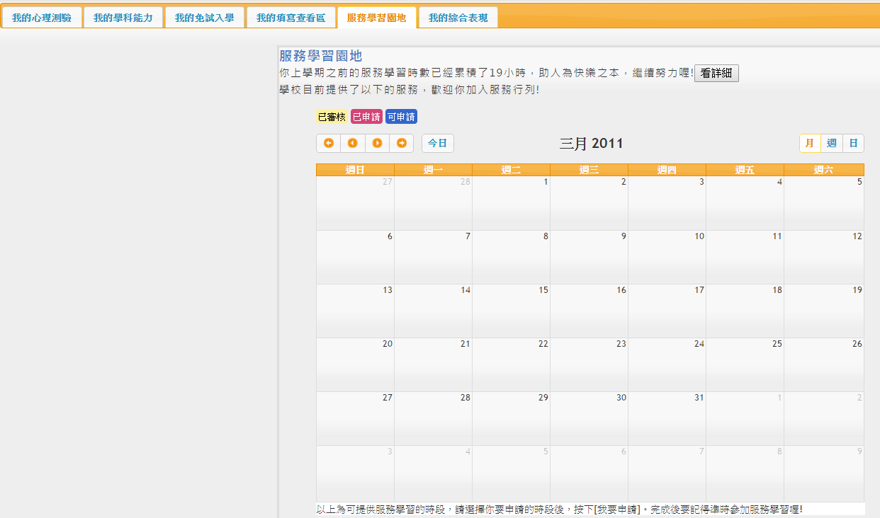
5.服務學習園地
點選看詳細可察看學生服務學習時數

Slide 12
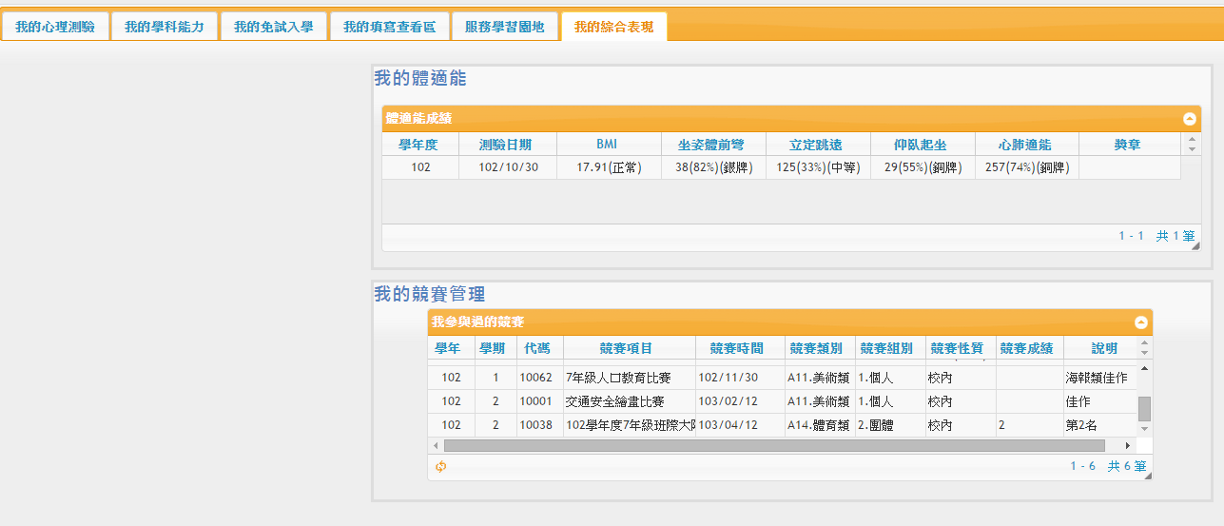
6.我的綜合表現
可查看體適能與競賽結果

Slide 13
結語
親愛的家長:孩子的未來需要您共同參與，透過本系統，家長可以隨時掌握孩子的學習狀況，請善加利用本系統。
操作時若有任何問題，可以詢問班級輔導老師、或是輔導室資料組長康萃婷老師(28329377#320)

